Slide 1
Analisis dan Eksplorasi Data serta Statistika Deskriptif
Wahyu Dwi Lesmono, S.Si

Slide 2
Materi Perkuliahan
Materi Umum:
BAB 1: Analisis dan Eksplorasi Data serta Statstika Deskriptif
BAB 2: Transformasi Data dan Statistika Inferensia
BAB 3: Screening dan Missing Data
Bab 4: Uji Validitas, Reabilitas, Faktor, dan Diskriminan
UTS
Bab 5: Deteksi Uji Asumsi Model
Bab 6: Penanggulangan Masalah Heteroskedastisitas
Bab 7: Rancangan Percobaan
Bab 8 : Analisis Deret Waktu
UAS
Materi Pengayaan:
Bab 9: Analisis Korespondensi dan Pengukuran Multidimensi
Bab 10: Model-Model Ekonometrika

Slide 3
Kontrak Perkuliahan
Kehadiran: 20%
Tugas: 40%
-PR & Quiz: 10%
-Tugas Besar Individu & Kelompok: 30%
UTS: 20%
UAS: 20%
N.B:
- Jika tidak hadir tanpa keterangan sebanyak 3 kali maka nilai kehadiran dinyatakan gugur (Nilai: 0)
- Apabila terdapat jawaban tugas dengan indikasi “plagiat” maka tugas tersebut ditolak dalam pengirimannya
- Tugas Besar Individu dikumpulkan sebelum menjelang ujian, baik UTS maupun UAS.
- Tugas Besar Kelompok dikumpulkan sebelum menjelang UAS

Slide 4
Review Definisi dalam Statistika
Statistika = Ilmu yang mempelajari tentang tata cara pengumpulan, pengolahan, analisis, dan penyajian data, dan pengambilan keputusan berdasarkan data.
Statistik = Karakteristik dari suatu sampel
Parameter = Karakteristik dari suatu populasi
Variabel = Karakteristik dari suatu kondisi objek (faktor) yang mempunyai variasi nilai
Populasi = Seluruh dari objek penelitian
Sampel = Bagian dari Populasi

Slide 5
Tipe Data
Data Kualitatif (Kategorik)
Skala Nominal (Angka merupakan lambang/penggolongan)
Skala Ordinal (Angka merupakan lambang dan urutan/pengurutan)
Data Kuantitatif (Numerik)
Skala Interval (Angka yang sebenarnya namun tidak mutlak)
Skala Rasio (Angka yang sebenarnya dan mutlak)

Slide 6
Penyajian Tipe Data
Data Kualitatif:
Tabel, Diagram Pie, Diagram Batang
Data Kuantitatif:
Tabel, Histogram, Boxplot, Diagram Dahan Daun, Diagram Garis, Scatter Plot

Slide 7
Apa itu Analisis Data?
Upaya mengolah data menjadi informasi sehingga sifat-sifat (karakteristik) data dapat dengan mudah dipahami dan bermanfaat dalam menjawab masalah-masalah yang berkaitan dengan kegiatan.

Slide 8
Tujuan Analisis Data
Deskripsi Data:
Frekuensi
Ukuran Tendensi Sentral
Ukuran Dispersi
Inferensi Data:
Membuat Induksi/Hipotesis
Menarik Kesimpulan

Slide 9
Definisi Eksplorasi Data
Upaya untuk menggali dan mendapatkan sesuatu dari suatu data sehingga diperoleh kondisi serta informasi pada data yang ingin dianalisa. Selain itu eksplorasi data dapat dilakukan untuk mendapatkan informasi yang lebih dari pengelolaan suatu data.

Slide 10
Pengukuran Deskriptif
Pemusatan Data (Ukuran Tendensi Sentral) | Penyebaran Data (Ukuran Dispersi) | Distribusi Data (Ukuran Sebaran)
Mean (Rata-Rata Nilai Data) | Standar Deviasi (Simpangan Baku) | Skewness (Kemencengan)
Median (Nilai tengah dari sekumpulan data) | Ragam (Varians) | Kurtosis (Keruncingan/Tinggi)
Modus (Banyaknya nilai yang muncul dalam data) | Simpangan Rata-Rata (Nilai kesalahan standar dari sample)

Slide 11
Analisis Frekuensi
Analisis data yang memberikan gambaran sekilas dan ringkas dari sekelompok data. Analisis Frekuensi juga membahas beberapa ukuran statistik dasar serta banyaknya kemunculan nilai dari suatu data.

Slide 12
Analisis Deskriptif
Analisis data yang memberikan ukuran statistik dan distribusi dalam sebuah tabel untuk satu atau lebih variabel kuantitatif. Analisis Deskriptif dapat melakukan pengujian normalitas sebuah data, dan mengetahui outlier atau penyimpangan suatu data.

Slide 13
Analisis Eksplorasi
Analisis data yang mengeksplorasi data lebih dalam untuk memeriksa lebih teliti sekelompok data, antara lain data screening, menguji ada tidaknya outlier, uji asumsi kenormalan data dan kesamaan ragam, serta penaganan data per subgrup atau per kasus.

Slide 14
Analisis Crosstabs
Analisis data yang digunakan untuk menyajikan deskripsi data dalam bentuk tabel silang (crosstab), hubungan antar variabel kategorik yang memungkinkan adanya penambahan variabel kontrol.

Slide 15
Contoh Kasus 1
Seorang mahasiswa mendapat tugas untuk mensurvei wisatawan domestic yang berkunjung ke objek wisata Tangkuban Perahu. Tujuan dari survey adalah untuk mengidentifikasi karakteristik (gambaran umum) wisatawan domestik dalam melakukan perjalanan wisata di objek wisata Tangkuban Perahu. Setelah survey dilaksanakan diperoleh data di slide selanjutnya.

Slide 16
No Responden | Jenis Kelamin | Umur (tahun) | Tujuan Berwisata | Biaya Wisata
1 | Laki-laki | 29 | Rekreasi | 100000
2 | Laki-laki | 17 | Studi tour | 140000
3 | Perempuan | 17 | Studi tour | 100000
4 | Laki-laki | 27 | Rekreasi | 200000
5 | Laki-laki | 35 | Rekreasi | 250000
6 | Laki-laki | 24 | Rekreasi | 150000
7 | Perempuan | 22 | Dinas | 100000
8 | Perempuan | 22 | Rekresai | 150000
9 | Laki-laki | 40 | Dinas | 200000
10 | Perempuan | 25 | Dinas | 250000
Intepretasikan seluruh output statistika dasar pada variabel umur dan biaya serta intepretasikan variabel biaya dengan diagram lingkaran!
Jelaskan dengan konversi ke dalam nilai z pada variabel umur dengan tingkat kepercayaan sebesar 95% apakah terdapat pencilan pada data di variabel umur!
Jika variabel biaya adalah variabel bergantung dan tujuan merupakan variabel bebas, intepretasi hasil deskripsi statistiksnya dengan tingkat kepercayaan sebesar 95% serta hasil diagram Boxplot!
Intepretasikan tabel tabulasi antara jenis kelamin dengan tujuan serta lakukan pengujian kesimpulan apakah terdapat hubungan antara dua variabel tersebut dengan taraf nyata sebesar 5%!

Slide 17
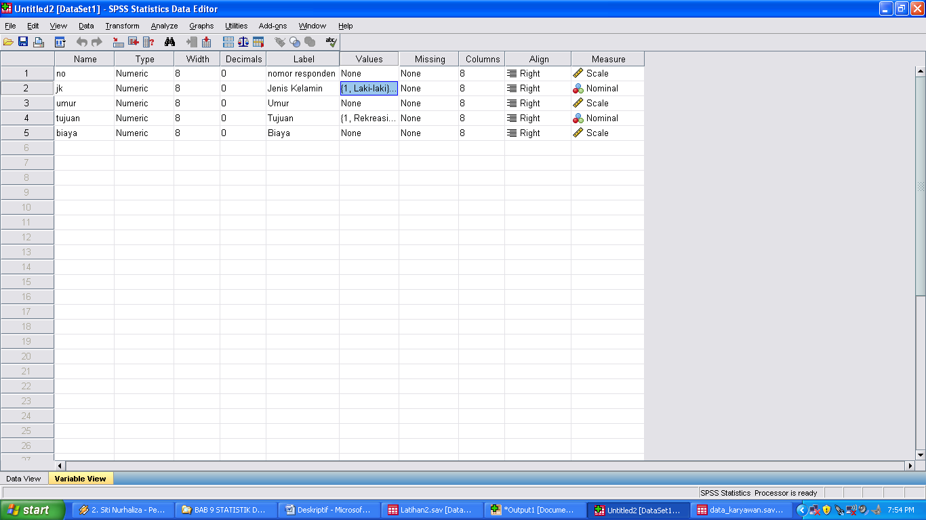
Definisikan variabel dalam variabel view dan masukkan data pada Data View di layar editor seperti berikut:
Jenis Kelamin: 1 = Laki-Laki, 2 = Perempuan
Tujuan: 1 = Rekreasi, 2 = Dinas, 3 = Study Tour

Slide 18
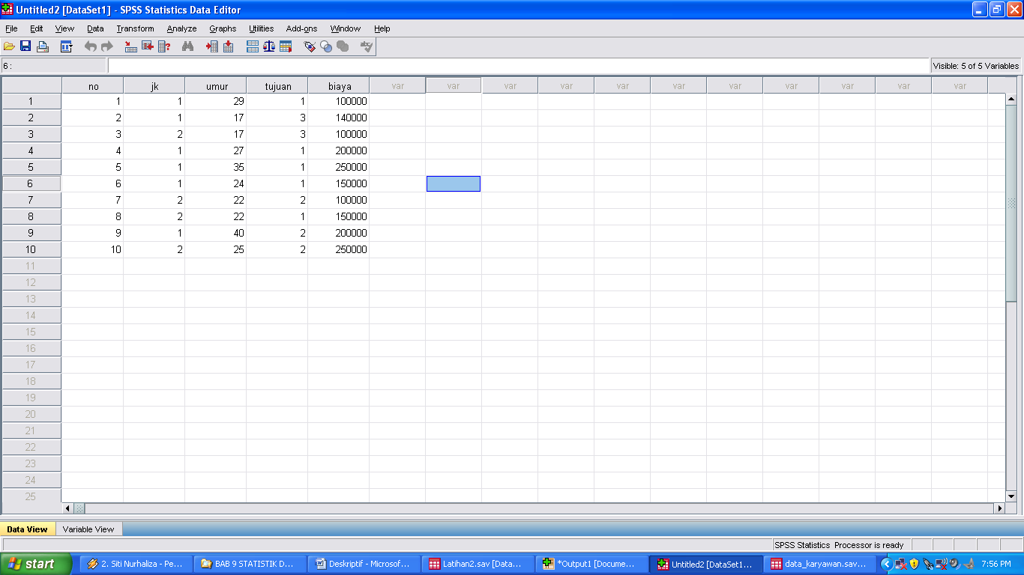
Masukan data sebagai berikut:
Untuk melihat value label dapat digunakan menu View > Value Labels

Slide 19
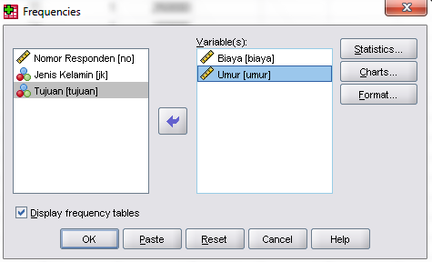
Jawaban A
- Analyze > Descriptive Statistics > Frequencies
- Masukan variabel biaya dan umur
Klik Statistics > Ceklis Quatiles, Mean, Median, Modus, Variance, Standard Deviation, Variance, S.E Mean, Skewness, Kurtosis > Contine
Klik Charts > Klik Pie Charts > Klik Percentage > Continue
Ceklis Display Frequency Tables
- OK

Slide 20
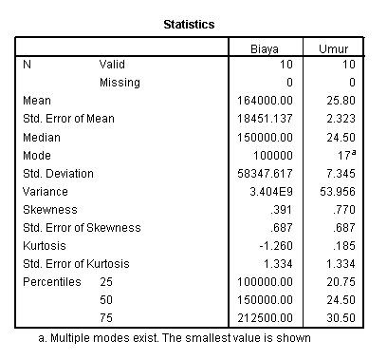
Jawaban A
Hasil dari data tersebut menunjukkan bahwa banyaknya wisatawan Tangkuban Perahu yang disurvei sebanyak 10. Rata-rata biaya wisata yang dikeluarkan oleh wisatawan domestik untuk melakukan perjalanan wisata di objek wisata Tangkuban Perahu sebesar Rp. 164.000. Rata-rata umur wisata yang berkunjung ke objek wisata Tangkuban Perahu adalah 25,8 tahun. Biaya terbanyak yang dikeluarkan wisatawan Tangkuban Perahu adalah 100.000. Umur terbanyak yang berkunjung ke tempat wisata Tangkuban Perahu adalah 17 tahun………..
Bla-bla-bla…….
Dan seterusnya.
N.B: bedakan terbanyak dengan tertinggi!
Intepretasi bisa dilakukan di seluruh output program

Slide 21
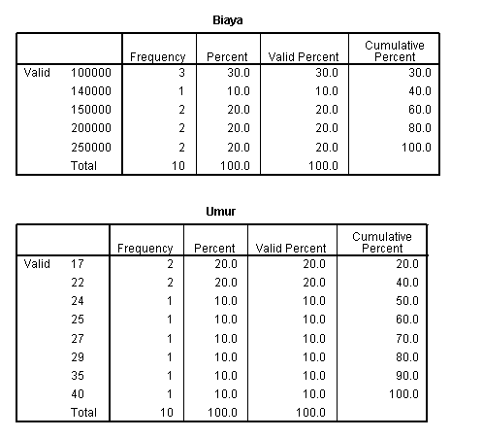
Jawaban A
Dari hasil tabel disamping menunjukkan bahwa biaya wisata yang yang dimiliki oleh wisatawan Tangkuban Perahu sebesar Rp. 100.000 sebanyak 3 orang, Rp. 140.000 sebanyak 1 orang, Rp. 150.000, Rp 200.000, dan Rp. 250.000 sebanyak 2 orang.
Wisatawan yang berkunjung ke wisatawan Tangkuban Perahu pada umur 17 tahun dan 22 tahun sebanyak 2 orang, sementara pada umur 24, 25, 27, 29, 35, 40 sebanyak 1 orang.

Slide 22
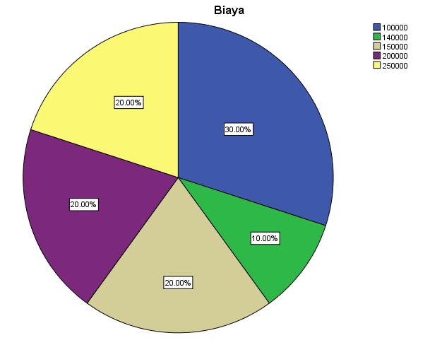
Jawaban A
Dari gambar Pie Chart pada Biaya Wisata menunjukkan bahwa sebanyak 30% wisatawan Tangkuban Perahu berwisata dengan biaya sebesar Rp. 100.000. Sebanyak 20% wisatawan Tangkuban Perahu berwisata dengan biaya sebesar Rp. 150.000, Rp. 200.000. dan Rp. 250.000. Sementara sebanyak 10% wisatawan Tangkuban Perahu berwisata dengan biaya sebesar Rp. 140.000

Slide 23
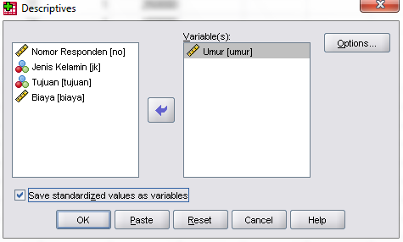
Jawaban B
-Analyze > Descriptive Statistics > Descriptives
-Masukan variabel umur
-Ceklis Save Standardized Value as Variables
-OK

Slide 24
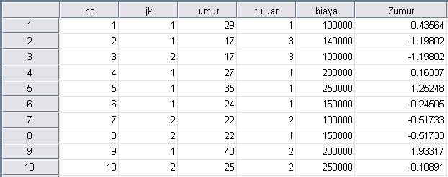
Jawaban B
Berdasarkan hasil konversi ke dalam nilai z menunjukkan bahwa variabel Umur tidak terdapat pencilan pada tingkat kepercayaan sebesar 95%. Hal ini dikarenakan tidak ada nilai konversi z yang keluar dari interval antara -1.96 dan 1.96.

Slide 25
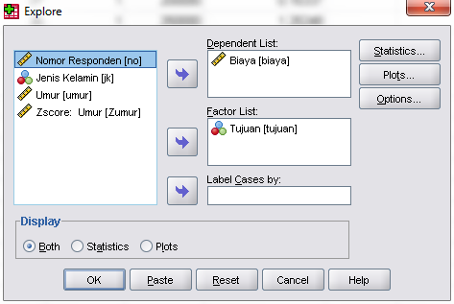
Jawaban C
-Analyze > Descriptive Statistics > Explore
-Masukkan variabel Biaya di kotak Dependent List dan Masukkan variabel Tujuan di Faktor List.
-Klik Statistics > Ceklis Descriptives dan tetapkan Confidence Interval for Mean: 95% > Continue
-Klik Plots > Ceklis Factor Level Together, dan None > Continue
-Klik OK

Slide 26
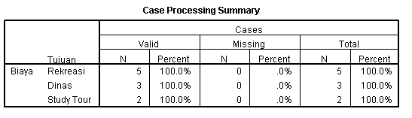
Jawaban C
Berdasarkan hasil output diatas menunjukkan bahwa berdasarkan hasil survei yang dilakukan mahasiswa terhadap 10 wisatawan Tangkuban Perahu dengan biaya wisata yang bertujuan rekreasi terdapat 5 orang, biaya wisata yang bertujuan dinas terdapat 3 orang, dan biaya wisata dengan study tour terdapat 2 orang. Tidak terdapat data wisatawan yang hilang pada biaya wisata dengan tujuan wisata.
Intepretasi statistika deskriptif hampir mirip dengan jawaban A. Namun perbedaannya terletak antara penjelasan biaya wisata yang bertujuan untuk berwisata.

Slide 27
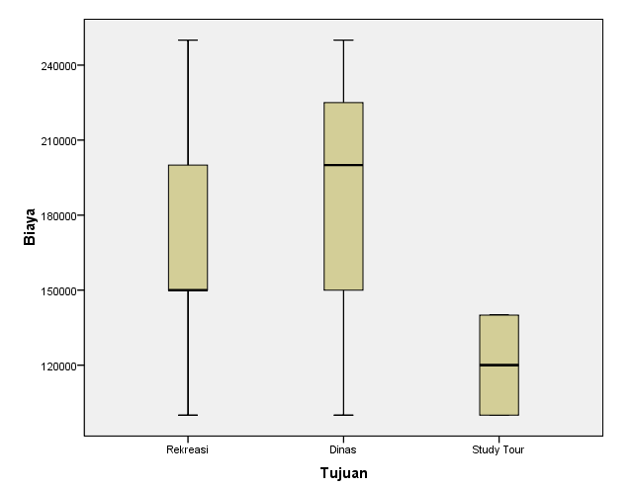
Jawaban C
Dari hasil boxplot biaya wisata terhadap tujuan berwisata menunjukkan bahwa Biaya wisata dengan tujuan rekreasi dan dinas memiliki range yang sama namun tidak dengan tujuan wisata sebagai study tour. Terlihat dari bentuk boxplot dapat terlihat bahwa biaya wisata dengan tujuan rekreasi dan dinas berdistribusi normal namun untuk tujuan study tour tidak dapat dijelaskan apakah berdistribusi normal atau tidak.

Slide 28
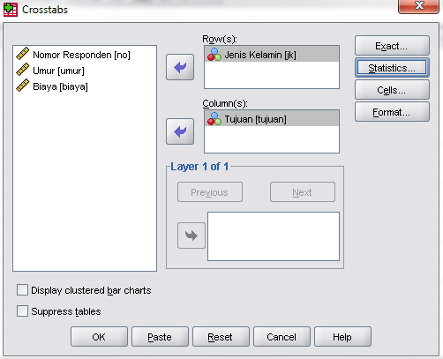
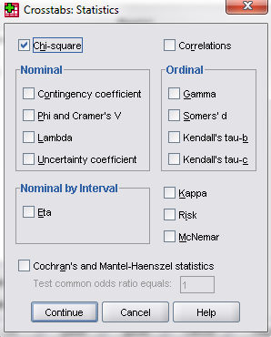
Jawaban D
Analyze > Descriptive Statistics > Crosstabs

Slide 29
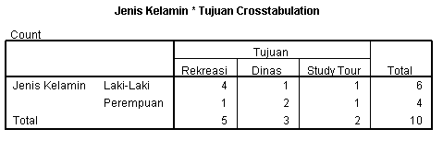
Jawaban D
Berdasarkan hasil output diatas menunjukkan bahwa berdasarkan hasil survei yang dilakukan mahasiswa terhadap 10 wisatawan Tangkuban Perahu dengan jenis kelamin laki-laki yang bertujuan rekreasi sebanyak 4 orang, bertujuan dinas 1 orang dan bertujuan study tour 1 orang. Sementara itu wisatawan Tangkuban Perahu yang berjenis kelamin perempuan bertujuan rekreasi sebanyak 1 orang, bertujuan dinas sebanyak 2 orang, dan bertujuan study tour sebanyak 1 orang.

Slide 30
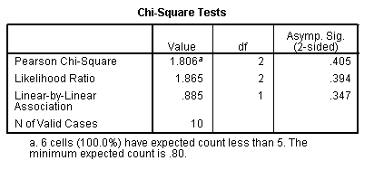
Jawaban D
Berdasarkan hasil uji Chi-Square dengan metode Pearson Chi-Square, Likelihood Ratio, dan Linear-by-Linear Association menunjukkan bahwa tidak terdapat hubungan yang signifikan antara jenis kelamin wisatawan tangkuban perahu dengan tujuan berwisata yang dilakukan oleh wisatawan Tangkuban Perahu.
N.B: Ketiga metode memberikan keputusan terima H0. Hipotesis yang ada yaitu:
H0: Tidak terdapat hubungan yang signifikan antar variabel
H1: Terdapat hubungan yang signifikan antar variabel

Slide 31
Checkpoint
Berikut ini merupakan sampel data rekap pegawai yang bekerja di PT. Ribbon Banana sebanyak 10 pegawai yang terdiri dari pendidikan terakhir, tahun masuk kerja, usia, posisi kerja, status hubungan, gaji awal dan gaji akhir. (Data ada dalam slide berikut)

Slide 32
Karyawan | Pendidikan | Tahun Masuk | Usia | Posisi | Status | Gaji Awal | Gaji Akhir
1 | SMA | 1994 | 24 | KARYAWAN | Belum Menikah | 550 | 565
2 | AKADEMI | 1992 | 35 | SUPERVISOR | Belum Menikah | 750 | 775
3 | SMA | 1994 | 25 | KARYAWAN | Belum Menikah | 525 | 545
4 | AKADEMI | 1992 | 33 | SUPERVISOR | Belum Menikah | 800 | 850
5 | SMA | 1993 | 35 | KARYAWAN | Belum Menikah | 675 | 680
6 | AKADEMI | 1992 | 33 | ASISTEN MANAJER | Belum Menikah | 980 | 990
7 | SMA | 1994 | 25 | KARYAWAN | Menikah | 475 | 545
8 | SMA | 1994 | 25 | KARYAWAN | Menikah | 650 | 750
9 | AKADEMI | 1993 | 30 | SUPERVISOR | Menikah | 825 | 850
10 | SMA | 1994 | 27 | ASISTEN MANAJER | Menikah | 815 | 820
Tampilkan boxplot untuk Gaji Awal dan Gaji Akhir dan intepretasikan arti dari boxplot yang dihasilkan!
Buatlah diagram batang untuk mengintepretasikan posisi karyawan pada PT. Ribbon Banana!
Buatlah diagram lingkaran untuk mengintepretasikan status karyawan yang bekerja di PT. Ribbon Banana!
Tampilkan dan intepretasikan tabel tabulasi (crosstab) antara pendidikan karyawan dan posisi karyawan!
Berdasarkan soal d, apakah terdapat hubungan antara pendidikan karyawan dengan posisi karyawan? Jelaskan dengan statistik uji yang sesuai!
Buatlah persamaan regresi untuk mempengaruhi gaji akhir karyawan berdasarkan faktor gaji awal pegawai, usia, dan tahun masuk pegawai! Dan intepretasikan hasilnya!

Slide 33
Pertanyaan Tugas Besar Individu (A)
Apa kegunaan pengukuran dispersi dalam analisis dan eksplorasi data?
Berikan contoh penggunaan kuartil, simpangan baku, dan ragam dalam kehidupan sehari-hari!
Berdasarkan soal “checkpoint” nomor f, faktor manakah yang sangat mempengaruhi gaji terakhir karyawan di PT. Ribbon Banana? Jelaskan dengan analisis sendiri disertai dengan bukti uji statistik yang memadai!
Carilah istilah-istilah bagian pada kuantil!

Slide 34
Pertanyaan Tugas Besar Individu (B)
Apa kegunaan pengukuran dispersi dalam analisis dan eksplorasi data?
Berikan contoh penggunaan kuartil, simpangan baku, dan ragam dalam kehidupan sehari-hari!
Berdasarkan soal “checkpoint” nomor f, faktor manakah yang sangat mempengaruhi gaji terakhir karyawan di PT. Ribbon Banana? Jelaskan dengan analisis sendiri disertai dengan bukti uji statistik yang memadai!
Jelaskan letak perbedaan penggambaran pada histogram dengan diagram batang!

